Slide 1
OPENCV 介紹
屏科大資管系
蔡正發 特聘教授

Slide 2

簡介
電腦視覺 (Computer Vision)
人類的感官資訊中，大多數是來自於視覺。
以電腦模擬人類視覺的資訊科學
Open CV
Open Source + Computer Vision
Intel® 開發蒐集的電腦視覺程式庫
超過350個電腦視覺與影像處理的相關函數

Slide 3
Open CV的特點
開放的C原始碼
以Intel處理器指令集所開發的最佳化程式碼
統一的結構和功能定義
強大的影像和矩陣運算能力
方便靈活的函數呼叫介面
支援MS Windows、Linux兩種平臺

Slide 4
Open CV功能
在資訊科學的領域中，Open CV提供的程式庫涵蓋
影像處理 (Image Processing)
電腦視覺 (Computer Vision)
模式識別 (Pattern Recognition)

Slide 5
Open CV功能
影像資訊基本結構
矩陣和向量處理
影像與影片(image and video)處理功能
機器學習(machine learning)
運動分析(motion analysis)
物件追蹤(object tracking)
相機校正(camera calibration)
三維重建(3D reconstruction)
基本圖形用戶界面(graphic user interface)
…

Slide 6


教學介紹
作業系統：
Windows 10
開發環境：
Anaconda
使用語言：
Python
使用工具：
Opencv

Slide 7
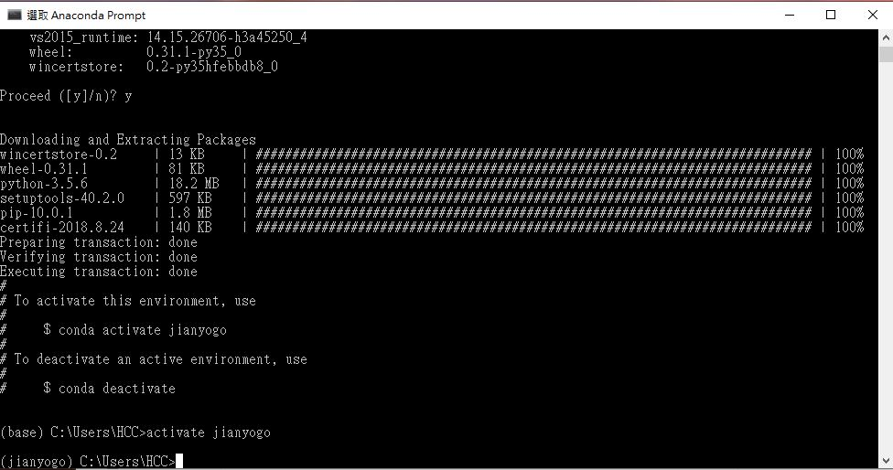
環境建置
建立虛擬環境
conda create --name 環境名稱 python=3.5
啟動虛擬環境
activate 環境名稱

Slide 8
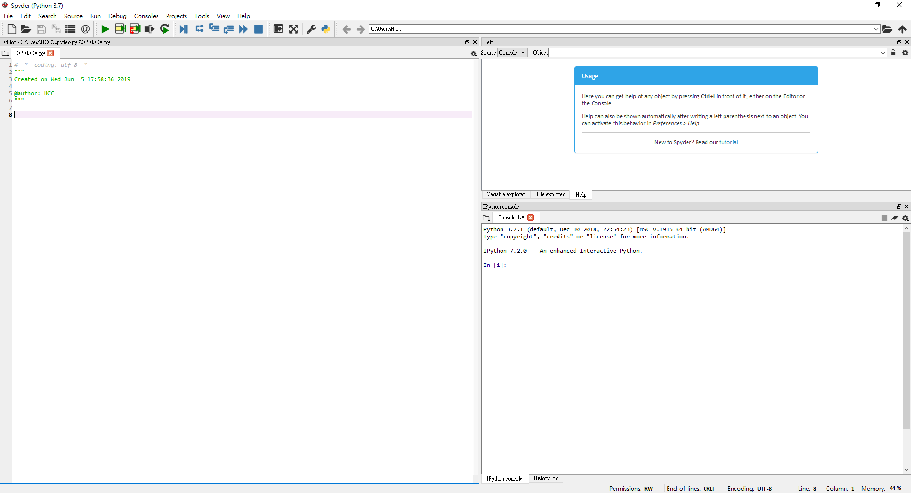
環境建置
安裝OPENCV
conda install opencv
開啟Spyder
Spyder

Slide 9
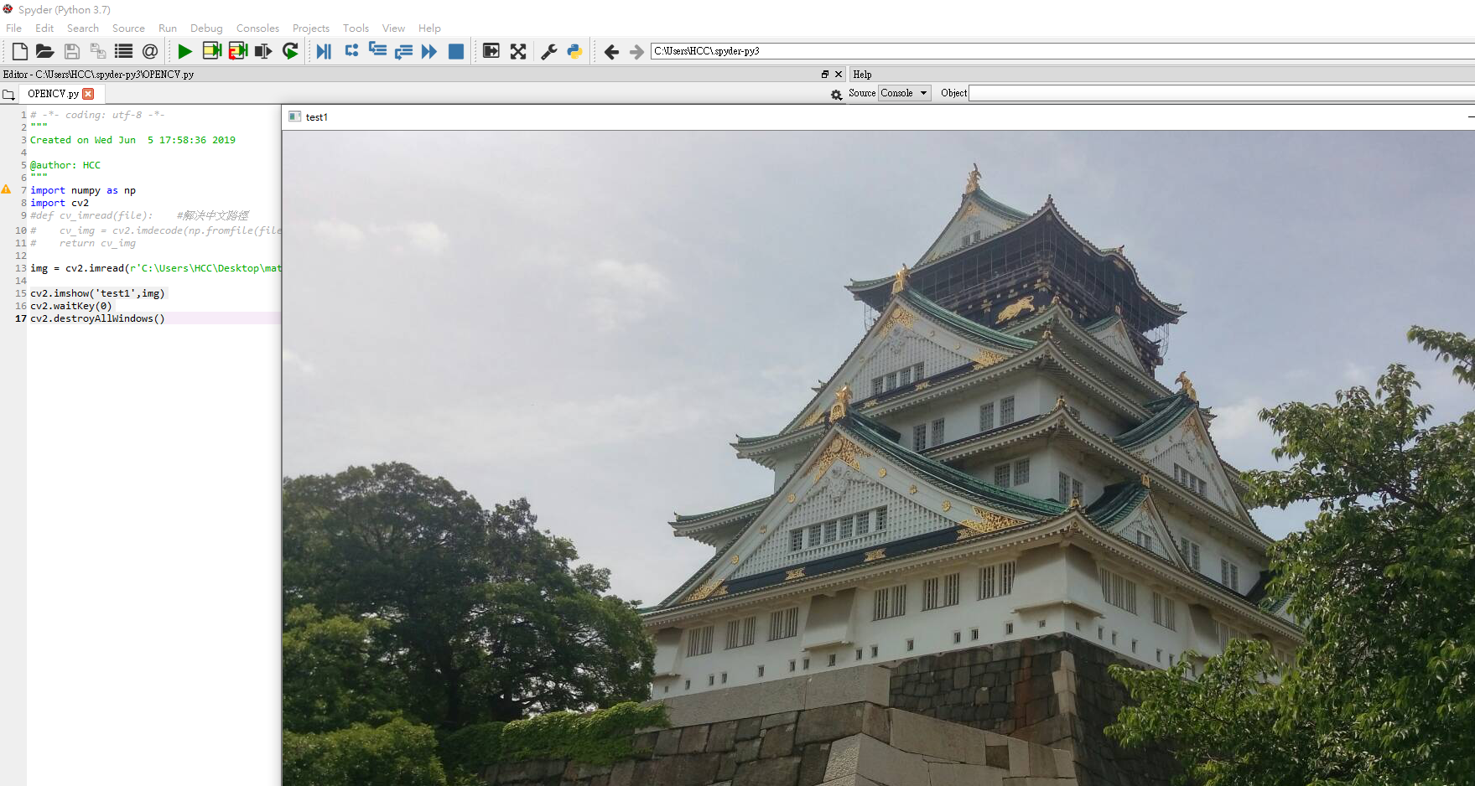
基本程式
匯入套件：
import numpy as np
import cv2
讀取圖片
img = cv2.imread(r'C:\Users\HCC\Desktop\test.jpg')
展示圖片
cv2.imshow(‘標題',img)
cv2.waitKey(0)
cv2.destroyAllWindows()

Slide 10
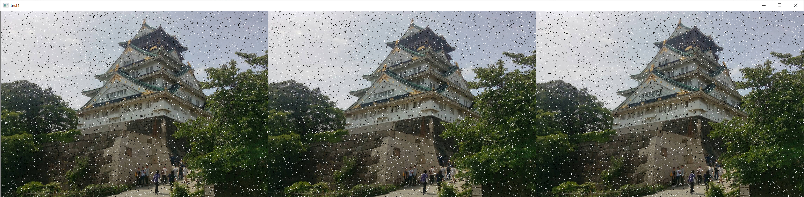
基本程式
抓取圖片大小
高度,寬度,通道數 = image.shape
改變圖片大小
cv2.resize(image,(寬度,高度), cv2.INTER_AREA)
多張圖片顯示
htitch= np.hstack((圖1,圖2,圖3))
Or
Htitch =np. Vstack((圖1,圖2,圖3))

Slide 11
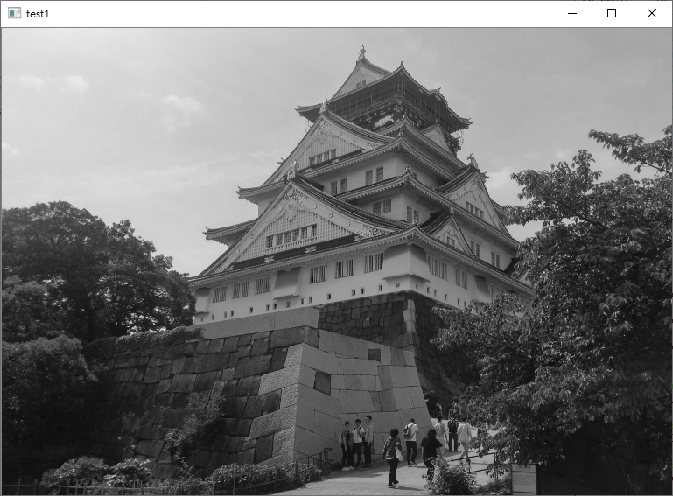
基本功能
色彩空間轉換
RGB轉換成灰階
gray = cv2.cvtColor(image, cv2.COLOR_BGR2GRAY)
轉換成二值圖
ret,thresh1 = cv2.threshold(gray,127,255,cv2.THRESH_BINARY)

Slide 12
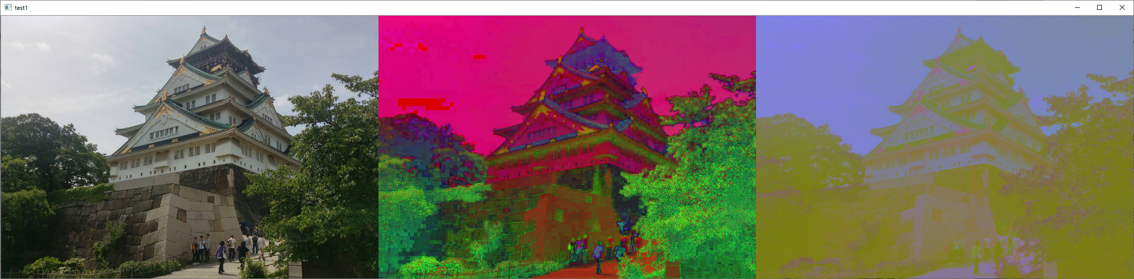
基本功能
色彩空間轉換
RGB轉換成HSV(色相、飽和度、明亮度)
hsv = cv2.cvtColor(image, cv2.COLOR_BGR2HSV)
比RGB更直觀的表達色彩的陰暗、色調及鮮豔度
RGB轉換成YUV(色彩和飽和度)
yuv = cv2.cvtColor(image, cv2.COLOR_BGR2YUV)
壓縮每幀圖片的數據量，對影片幫助較大

Slide 13
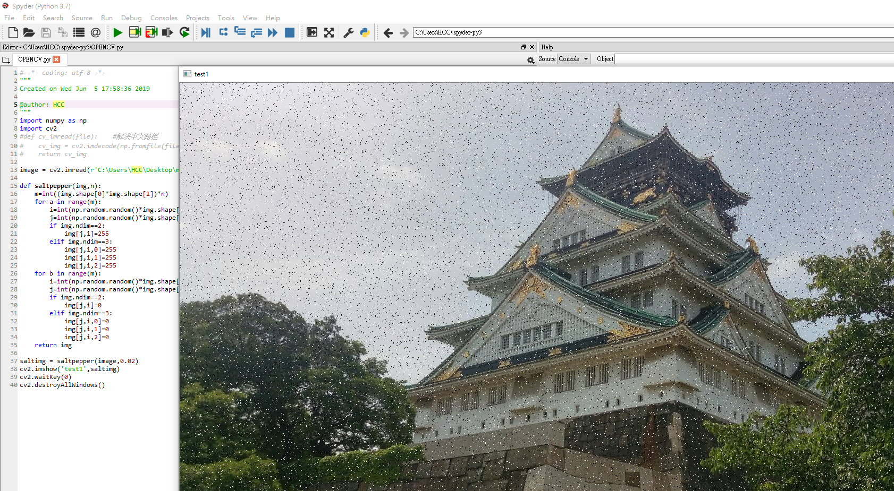
椒鹽雜訊
def saltpepper(img,n):
m=int((img.shape[0]*img.shape[1])*n)
for a in range(m):
i=int(np.random.random()*img.shape[1])
j=int(np.random.random()*img.shape[0])
if img.ndim==2:
img[j,i]=255
elif img.ndim==3:
img[j,i,0]=255
img[j,i,1]=255
img[j,i,2]=255
for b in range(m):
i=int(np.random.random()*img.shape[1])
j=int(np.random.random()*img.shape[0])
if img.ndim==2:
img[j,i]=0
elif img.ndim==3:
img[j,i,0]=0
img[j,i,1]=0
img[j,i,2]=0
return img

Slide 14
濾波器(模糊化)
中值濾波：
cv2.medianBlur(img, 遮罩大小)
均值濾波：
cv2.blur(img, (遮罩大小,遮罩大小))
高斯濾波：
cv2.GaussianBlur(img ,(遮罩大小,遮罩大小),0)
雙邊濾波：
cv2.bilateralFilter(img,領域直徑,灰度相似性高斯函數標準差,空間高斯函數標準差)
Notes:
高斯第三個參數小，高斯曲線就高尖，模糊程度小，大則相反

Slide 15
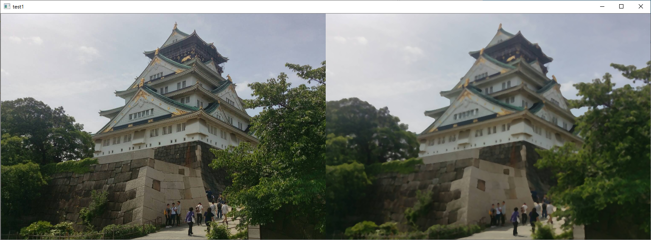
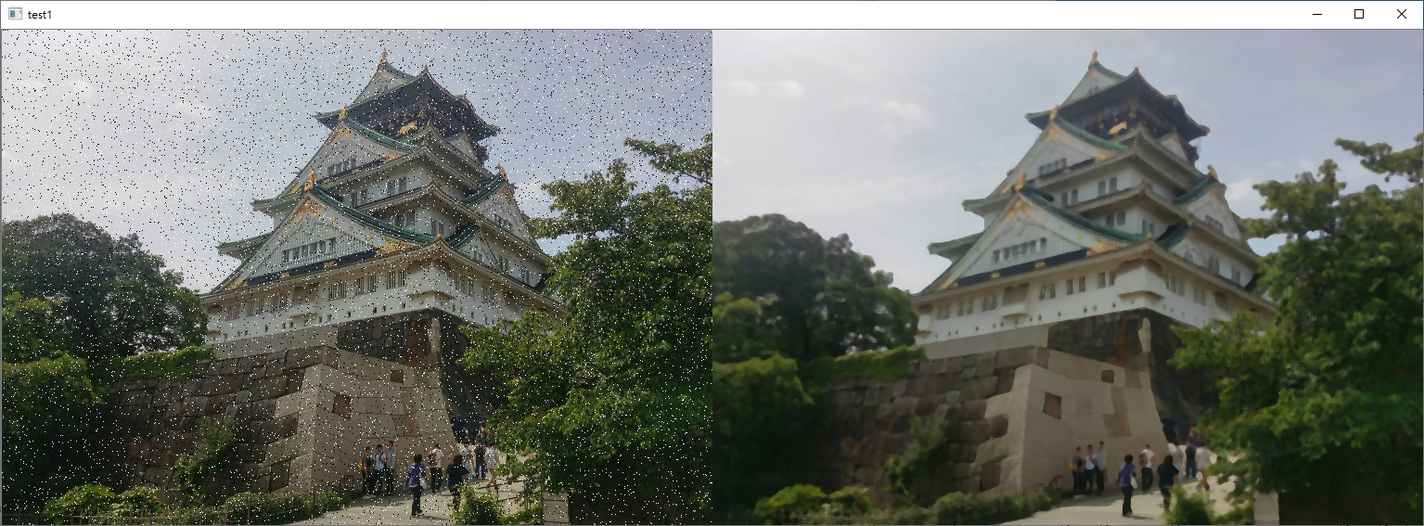
中值濾波
254 | 74 | 211
43 | 21 | 65
51 | 66 | 78
21 | 43 | 51
65 | 66 | 74
78 | 211 | 254
0 | 0 | 43
65 | 66 | 74
78 | 255 | 255
255 | 74 | 0
43 | 255 | 65
0 | 66 | 78

Slide 16
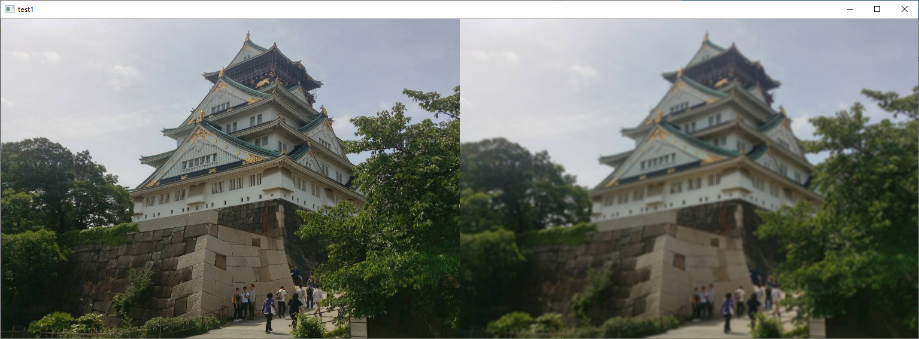
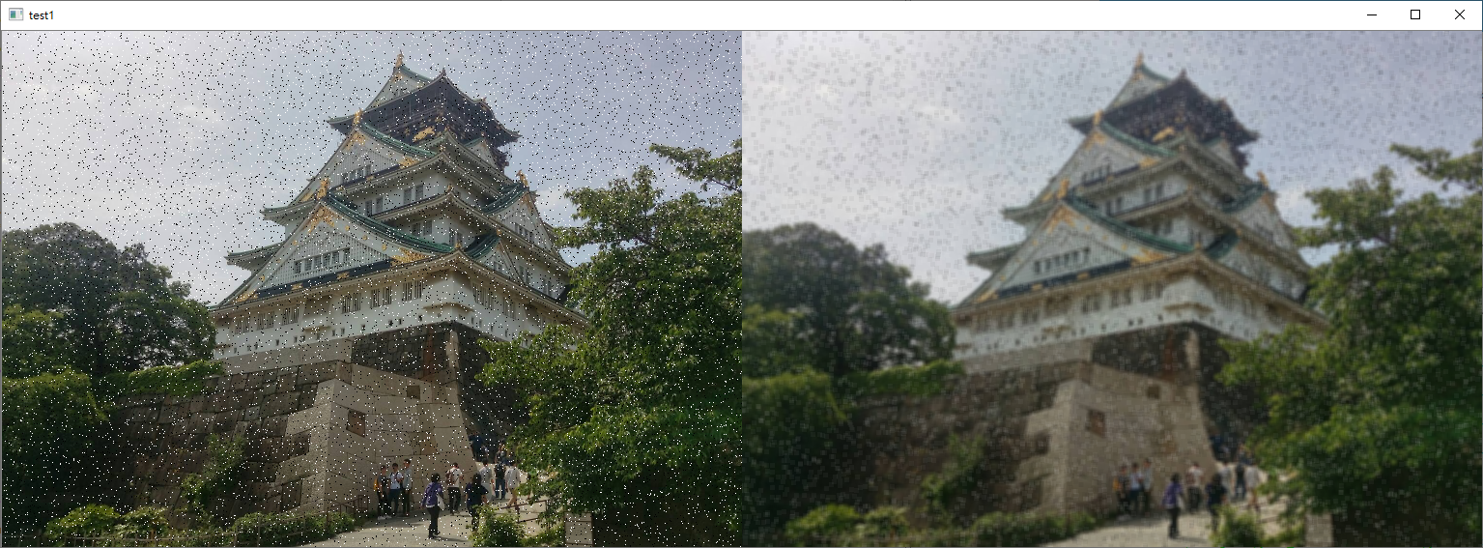
均值濾波
254 | 74 | 211
43 | 21 | 65
51 | 66 | 78
254 | 74 | 211
43 | 95.89 | 65
51 | 66 | 78
255 | 74 | 0
43 | 255 | 65
0 | 66 | 78
255 | 74 | 0
43 | 92.88 | 65
0 | 66 | 78

Slide 17

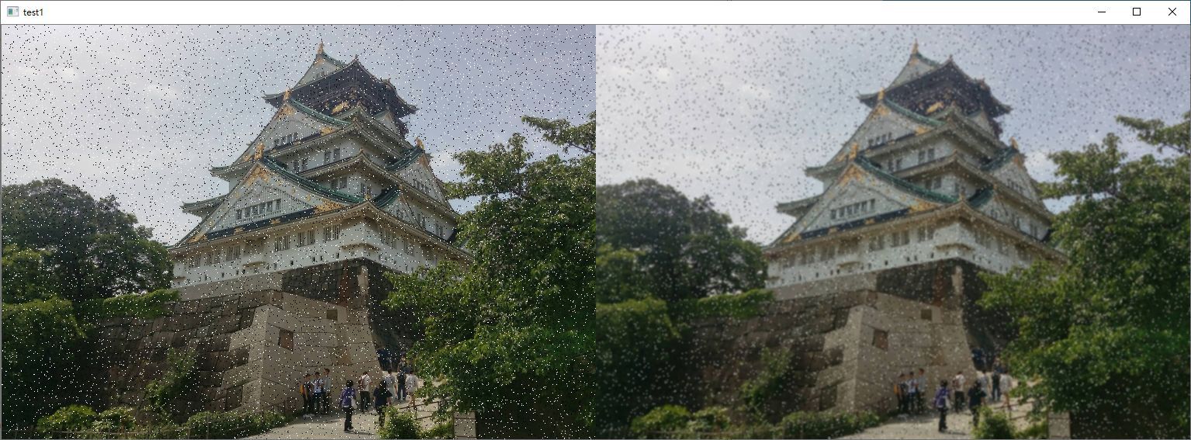
高斯濾波
251 | 94 | 134 | 50 | 71
53 | 13 | 0 | 54 | 82
14 | 221 |  | 89 | 164
16 | 197 | 231 | 174 | 130
17 | 52 | 43 | 99 | 43
1 | 1 | 1 | 1 | 1
1 | 2 | 2 | 2 | 1
1 | 2 |  | 2 | 1
1 | 2 | 2 | 2 | 1
1 | 1 | 1 | 1 | 1

Slide 18
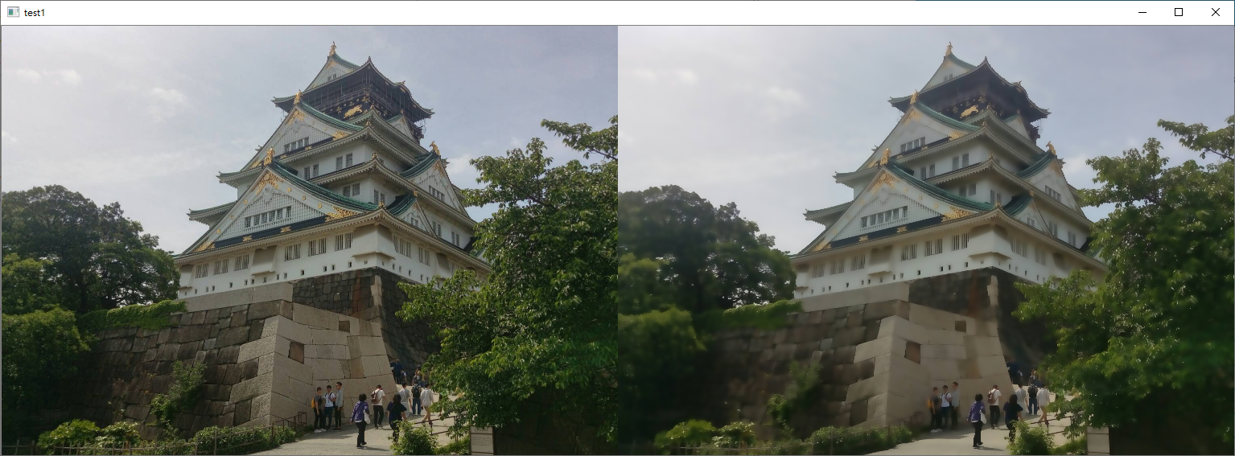
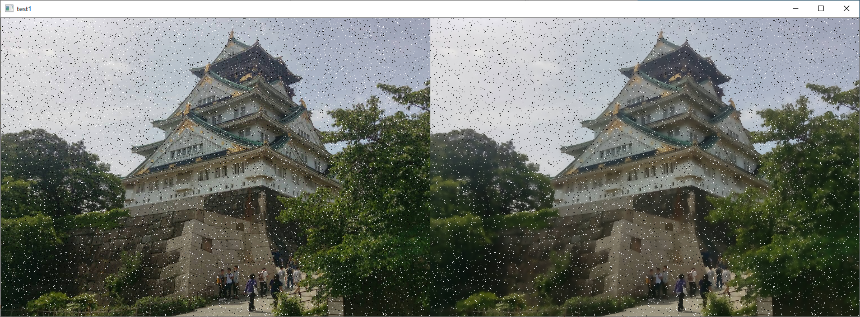
雙邊濾波
251 | 94 | 134 | 50 | 71
53 | 13 | 0 | 54 | 82
14 | 221 |  | 89 | 164
16 | 197 | 231 | 174 | 130
17 | 52 | 43 | 99 | 43
1 | 1 | 1 | 1 | 1
1 | 2 | 2 | 2 | 1
1 | 2 |  | 2 | 1
1 | 2 | 2 | 2 | 1
1 | 1 | 1 | 1 | 1

Slide 19
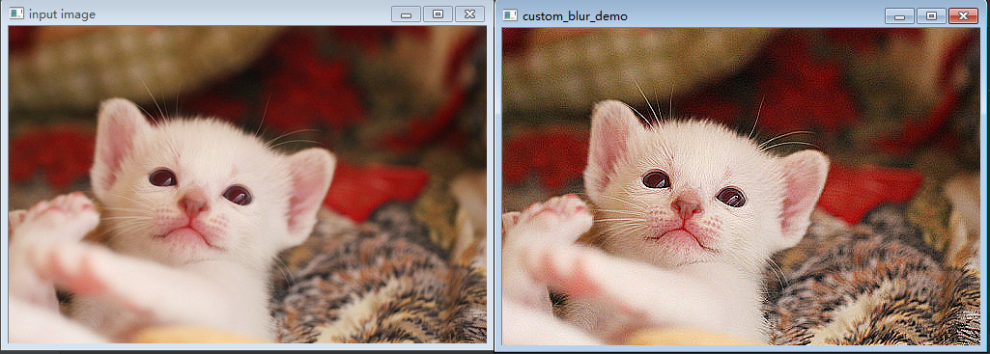
卷積運算(銳化)
cv.filter2D(img,ddepth, kernel)
kernel = np.array([[0, -1, 0], [-1, 5, -1], [0, -1, 0]], np.float32)
dst = cv.filter2D(image, -1, kernel=kernel)

Slide 20
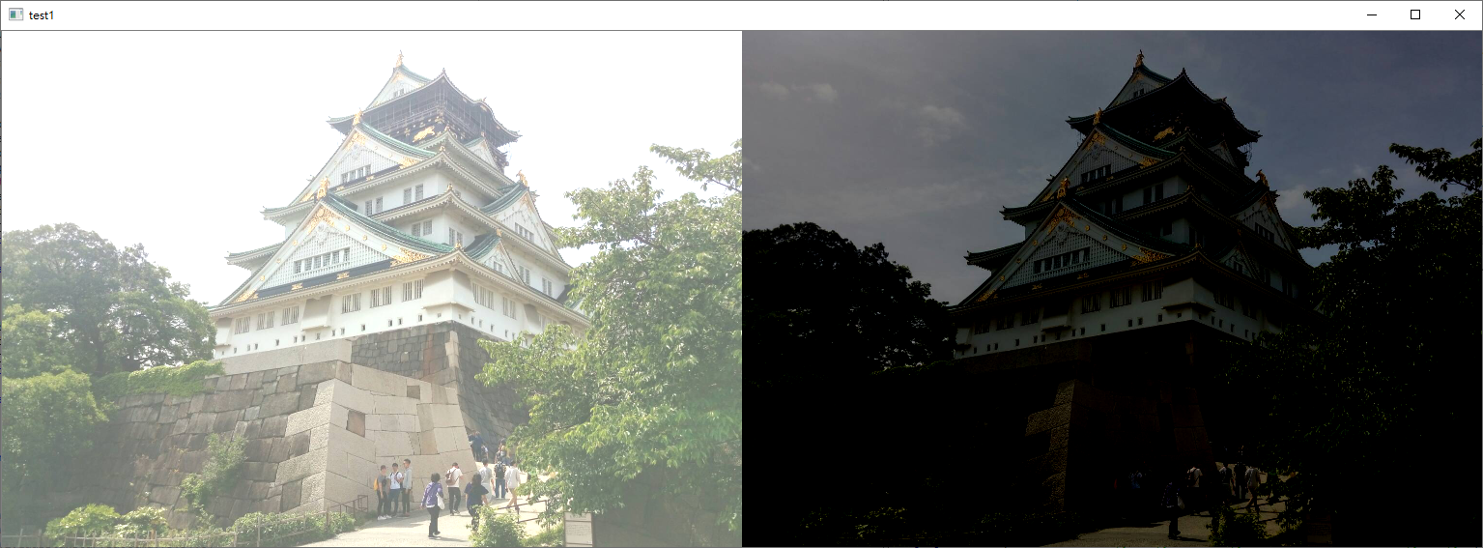
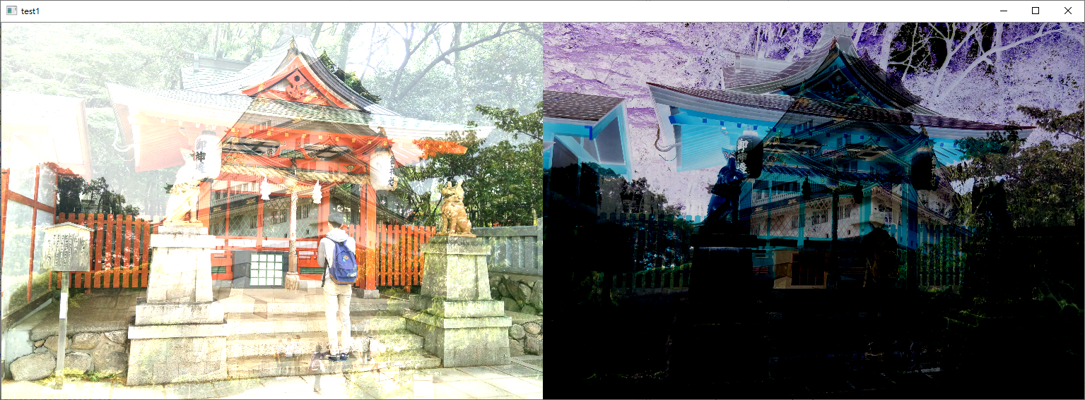
影像相加減(亮度)
建立一個矩陣
M = np.ones(image.shape,dtype="uint8")*100
與圖片相加
added = cv2.add(圖1,圖2)
與圖片相減
subtracted = cv2.subtract(圖1,圖2)

Slide 21
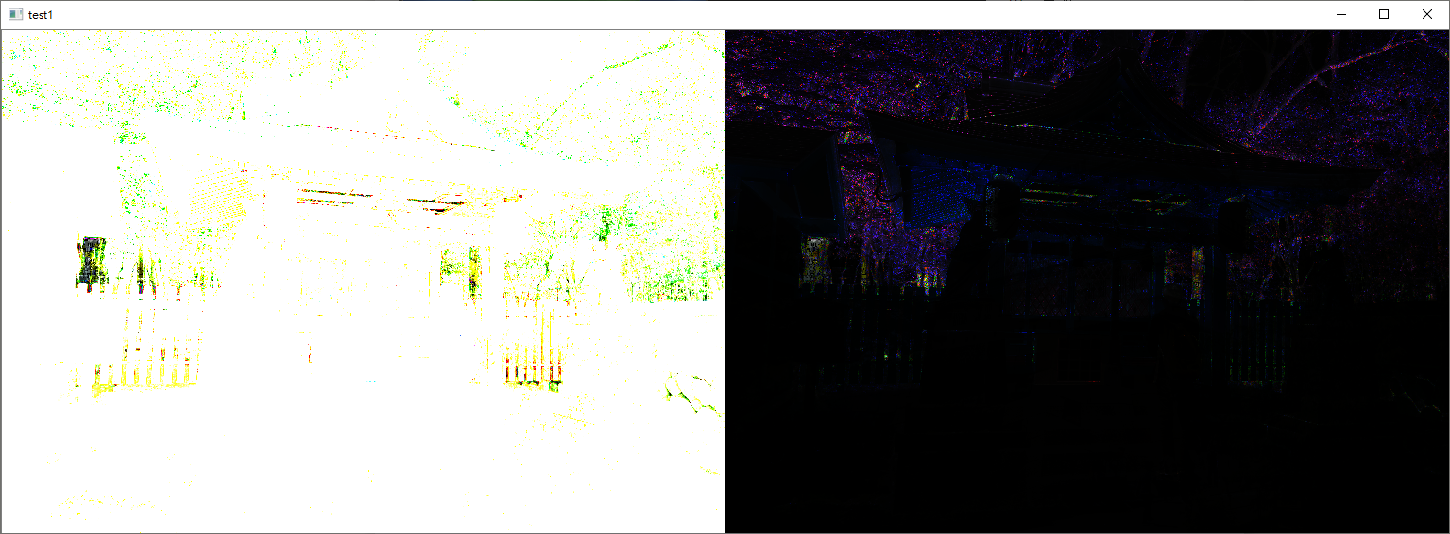
影像相乘除(對比度)
建立一個矩陣
M = np.ones(image.shape,dtype="uint8")*100
與圖片相乘
mult = cv2.multiply(圖1,圖2)
與圖片相除
Div = cv2.divide(圖1,圖2)

Slide 22
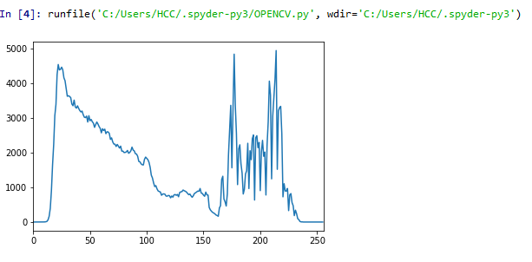
繪製直方圖
計算直方圖的數值
cv2.calcHist(影像, 通道, 遮罩, 區間數量, 數值範圍)
畫出
plt.figure()
plt.plot(hist)
plt.xlim([0, 256])
plt.show()

Slide 23
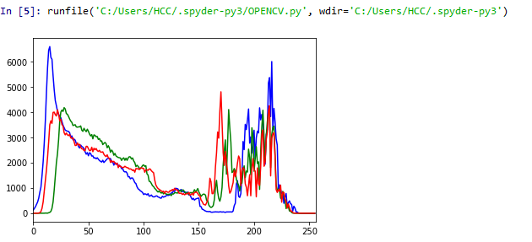
繪製直方圖
繪製RGB分佈圖
color = ('b','g','r')
for i, col in enumerate(color):
histr = cv2.calcHist([image],[i],None,[256],[0, 256])
plt.plot(histr, color = col)
plt.xlim([0, 256])

Slide 24
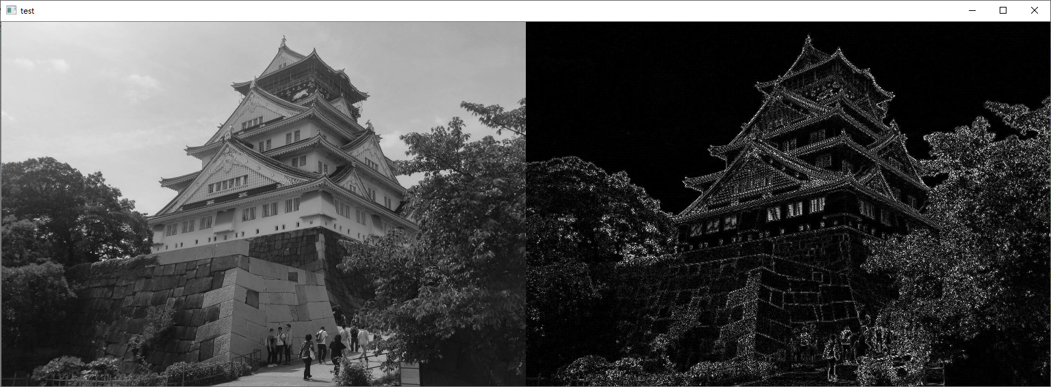
邊緣偵測
Laplacian
lap = cv2.Laplacian(image, cv2.CV_64F)
lap = np.uint8(np.absolute(lap))

Slide 25

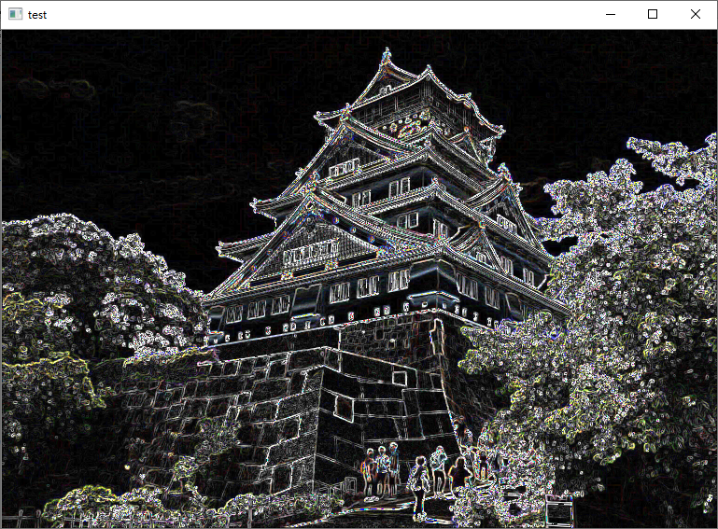
邊緣偵測
Sobel
sobelX = cv2.Sobel(image, cv2.CV_64F, 1, 0)
sobelY = cv2.Sobel(image, cv2.CV_64F, 0, 1)
sobelX = np.uint8(np.absolute(sobelX))
sobelY = np.uint8(np.absolute(sobelY))
sobelCombined = cv2.bitwise_or(sobelX, sobelY)

Slide 26
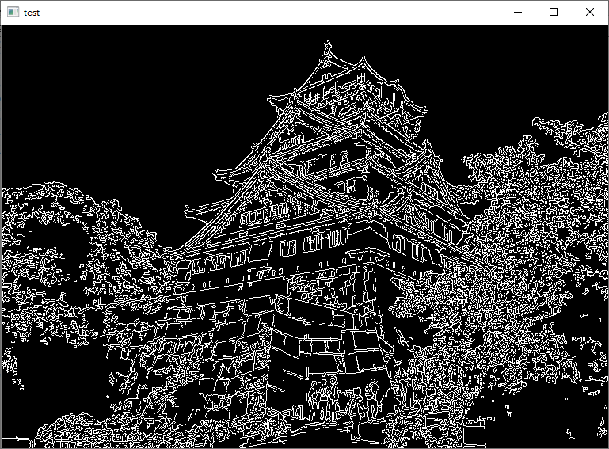
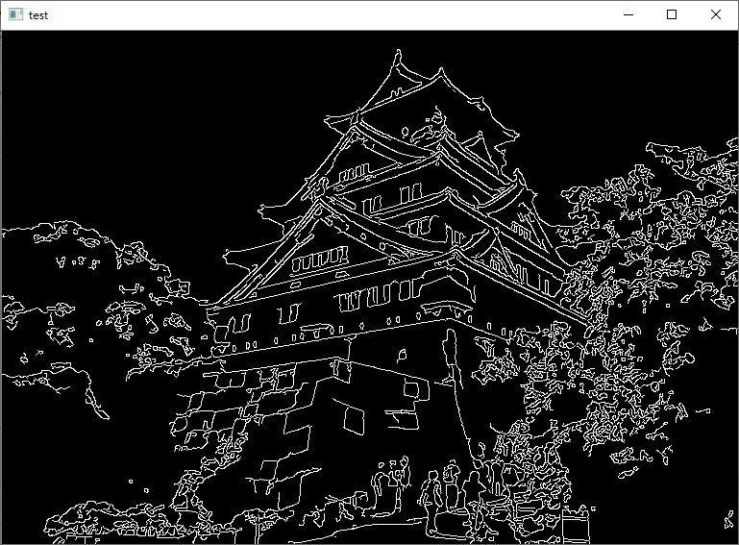
邊緣偵測
Canny
canny = cv2.Canny(image, 30, 150)

Slide 27
去白噪聲
腐蝕
把前景物體邊界腐蝕掉
cv2.erode(img,kernel,腐蝕次數)
膨脹
與腐蝕相反
cv2.dilate(img,kernel,膨脹次數)

